Slide 1
Информатика и ИТ
9
класс
_{УПРАВЛЕНИЕ ЦИКЛАМИ: ОПЕРАТОРЫ}
_{CONTINUE}

Slide 2
Сегодня вы узнаете:
Другой способ остановить бесконечный цикл, кроме Ctrl + C
Как можно продолжить цикл после его остановки

Slide 3
ПРОГРАММИРОВАНИЕ ЦИКЛИЧЕСКИХ АЛГОРИТМОВ
Для управления циклами используются специальные операторы break и continue. Оператор break используется для выхода из цикла. А оператор continue - для перехода в следующую итерацию.

Slide 4
ПРОГРАММИРОВАНИЕ ЦИКЛИЧЕСКИХ АЛГОРИТМОВ
Если даже условие возвращает True, но внутри цикла будет обращение к оператору break, то в таком случае цикл остановится. Любая команда внутри цикла будет отменена после обращения к оператору break.

Slide 5
ПРОГРАММИРОВАНИЕ ЦИКЛИЧЕСКИХ АЛГОРИТМОВ
break - оператор, останавливающий работу цикла.
continue - оператор, переходящий к следующей итерации, пропуская текущую.

Slide 6
ПРОГРАММИРОВАНИЕ ЦИКЛИЧЕСКИХ АЛГОРИТМОВ
С помощью оператора continue можно, не выходя из цикла, пропустить вопрос и продолжать процесс. Если этот оператор находится внутри тела цикла, то все остальные операторы внутри тела цикла будут пропущены, и цикл продолжит свою работу со следующей итерации.

Slide 7
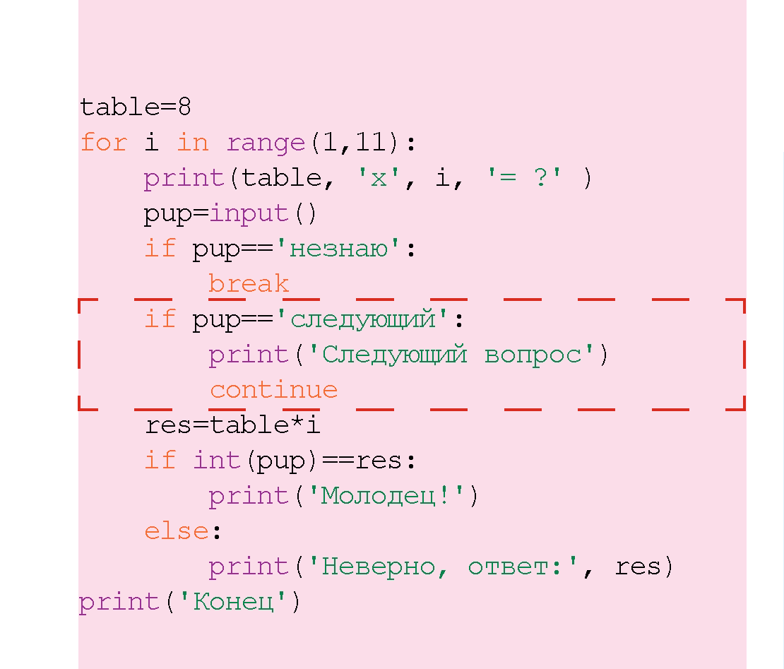
ПРОГРАММИРОВАНИЕ ЦИКЛИЧЕСКИХ АЛГОРИТМОВ
Если ученик введет ответ «Следующий», программа перейдет на следующую итерацию.

Slide 8
ПРОГРАММИРОВАНИЕ ЦИКЛИЧЕСКИХ АЛГОРИТМОВ
В языке программирования Python можно минимальными шагами обменять значения переменных между собой.
_{Например,}

Slide 9
ПРОГРАММИРОВАНИЕ ЦИКЛИЧЕСКИХ АЛГОРИТМОВ
В языке программирования Python можно минимальными шагами обменять значения переменных между собой.

Slide 10
Сегодня вы узнали :
Другой способ остановить бесконечный цикл, кроме Ctrl + C
Как можно продолжить цикл после его остановки

Slide 11
Задание для самостоятельной работы
Стр 91 задания 1-2

